Slide 1
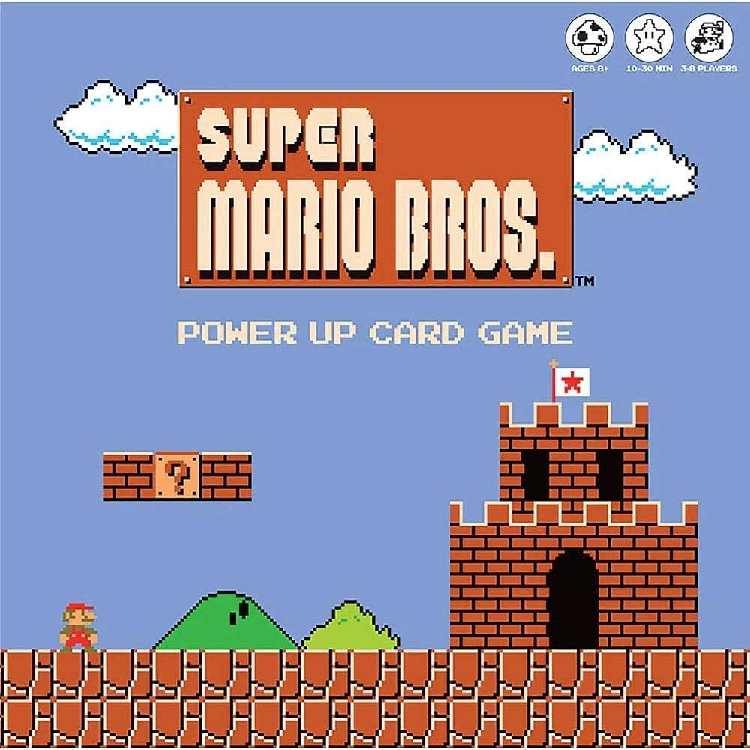

2023180009 김동규
2d 게임 프로그래밍 2차 발표

Slide 2
계획 수정 내용
주차 | 변경 전 | 변경 후
1주차 | 게임 리소스 수집, 막코딩 탈출을 위한 기본적인 게임 틀 제작 | 게임 리소스 수집, 막코딩 탈출을 위한 기본적인 게임 틀 제작
2주차 | 인트로 화면 구현 | 인트로 화면 구현
3주차 | 게임 맵 구현, 주인공의 이동 구현 | 게임 맵 구현, 주인공의 이동 구현
4주차 | 악당 구현 및 충돌처리 | 악당 구현
5주차 | 아이템 제작 및 주인공 변신 구현 | 충돌 처리, 클리어 화면 구현.
6주차 | 보스 스테이지 제작 | 아이템 제작 및 주인공 변신 구현 충돌처리
7주차 | 게임 생명, 공격 데미지 등 난이도를 설정 | 보스 스테이지 제작, 게임 프레임 워크
8주차 | 점검 및 버그 수정 | 난이도 설정, 점검 및 버그 수정

Slide 3
프로젝트 개발 진행 상황: 85%
주차 |  |  | 진행률
1주차 | 계획 | 게임 리소스 수집, 막코딩 탈출을 위한 기본적인 게임 틀 제작
 | 결과 | 게임 리소스 수집, 게임 틀 제작 | 100%
2주차 | 계획 | 인트로 화면 구현
 | 결과 | 인트로 화면 구현 | 100%
3주차 | 계획 | 게임 맵 구현, 주인공의 이동 구현
 | 결과 | 게임 맵 구현, 주인공의 이동 구현 | 100%
4주차 | 계획 | 악당 구현
 | 결과 | 악당 구현 ( 카메라에 따른 이동 구현 X) | 80%
5주차 | 계획 | 충돌 처리, 클리어 화면 구현.
 | 결과 | 충돌 처리(지형물과 충돌 처리X) 클리어 화면 구현 O | 70%
6주차 | 계획 | 아이템 제작 및 주인공 변신 구현, 게임 프레임 워크 제작
7주차 | 계획 | 보스 스테이지 제작, 난이도 설정
8주차 | 계획 | 점검 및 버그 수정

Slide 4
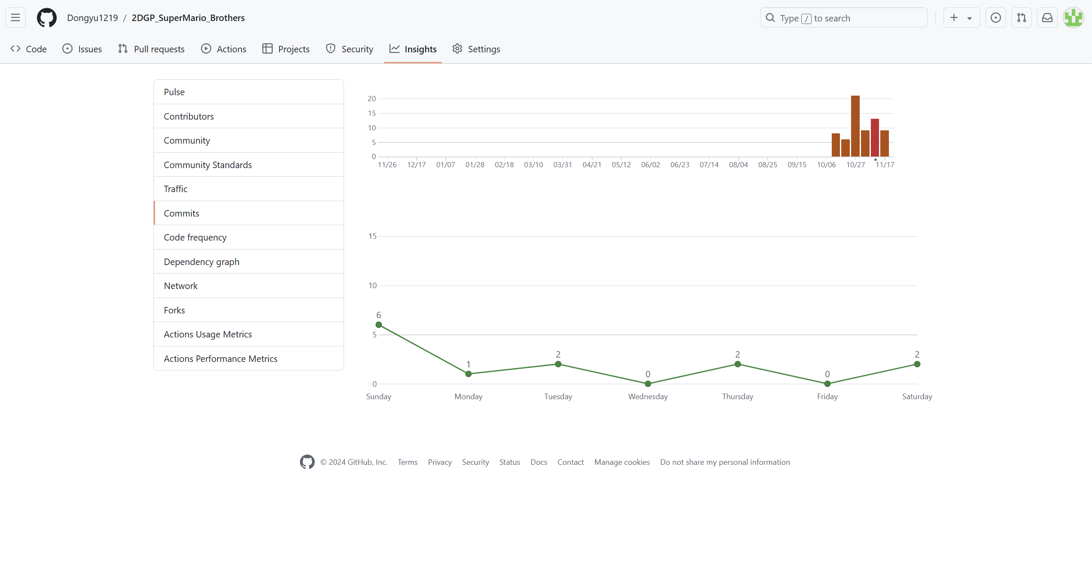
Github 커밋통계

